Slide 1

REFLEXÕES
PARA
A VIDA

Slide 2

Não destrua seus valores comparando-se com outras pessoas. É por sermos diferentes uns dos outros que cada um de nós é especial.

Slide 3

Não estabeleça seus objetivos por
aquilo que os outros consideram importante.
Só você sabe o que é melhor para você..

Slide 4

Não considere como garantidas as coisas que estão mais perto de seu coração.
Dê atenção a elas como à sua vida, pois sem elas a vida não tem sentido.

Slide 5
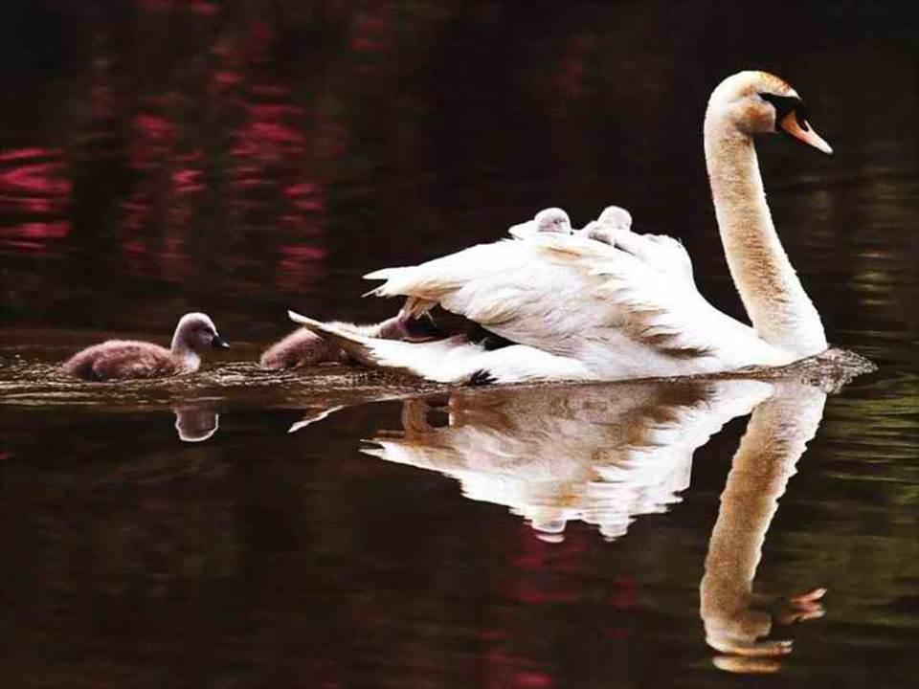
Não deixe sua vida escorregar
pelos dedos, vivendo no passado ou só voltado para o futuro.

Slide 6

Não desista enquanto você tiver algo para dar.
Uma coisa só termina realmente no momento em que você deixa de tentar.

Slide 7

Não tenha medo de admitir que
você é "menos que perfeito".
É esse tênue fio que nos liga uns aos outros.

Slide 8

Não tenha medo de correr riscos.
É aproveitando as oportunidades que nós aprendemos a ser valentes.

Slide 9

Não exclua o amor de sua vida dizendo que ele é impossível de encontrar.
A maneira mais rápida de perder o amor é agarrar-se demais a ele,e a melhor maneira de conservar o amor é dar-lhe asas.

Slide 10

Não despreze seus sonhos. Viver sem sonhos é viver sem esperança.
Viver sem esperança é viver sem objetivo.

Slide 11

Não corra pela vida muito depressa.
A pressa pode fazê-lo esquecer não só onde você esteve, mas também para onde você vai.

Slide 12

A Vida não é uma competição, mas uma jornada, e cada passo do caminho deve ser saboreado.

Slide 13

Texto: Reflexão para a vidá.
Autor: Vários pensadores.
Imagens:Internet.
Formatação: Dorotéia Gomes.
doroteiagomes06@gmail.com
Divulgação: www.sergrasan.com/doroteiagomesslides

